Slide 1
2022-2023 العام الأكاديمي
قسم اللغات الأجنبية
مدرسة اعدادية
https://hazirlik.uskudar.edu.tr
dilek.batur@uskudar.edu.tr

Slide 2
منظمة ضمان بيرسون
ÜSKÜDARجامعة
قسم اللغات الأجنبية
المدرسة الإعدادية
هي منظمة معتمدة من بيرسون

Slide 3
المستويات
A1: المستوى الأول
A2: المستوى الابتدائي
B1: المستوى قبل المتوسط
B2: متوسط / علوي
المستوى المتوسط
C1: المستوى المتقدم
الوحدة 1 - A1
الوحدة 2 - A2
الوحدة 3 - B1
ESP
الوحدة 4 - B2
ESP
الوحدة 1 - A2
الوحدة 2 - A2 +
الوحدة 3 - B1
ESP
الوحدة 4 - B2
ESP
الوحدة 1 - B1
ESP
الوحدة 2 - B2
ESP
الوحدة 1 - B2
ESP
الوحدة 2 - B2 +
ESP
الوحدة 3 - B2 + / C1
الوحدة 4 - C1

Slide 4
مخرجات التعلم B2 متوسط المستوى
▪ مقال عدد الكلمات 350-400 – عن: السبب ، التأثير ، المقارنة ، التباين ، التصنيف ، الرأي ، التقليل من المزايا ، أنواع المقولات الجدلية ، التلخيص ، العرض.
▪ نصوص أصيلة في أنواع مختلفة /مهارات مستوى ثاني من فهم ، تفسير ، تقييم نقدي ، مفردات ومفردات.
▪ تقنيات تدوين الملاحظات ، مهارات العرض ، التلخيص ، التعبير عن الآراء حول الموضوعات الحالية ، مواضيع محددة.
▪ مهارات مستوى ثاني مع الموضوعات النحوية المستهدفة من خلال القراءة الأصلية ،
والاستماع إلى النصوص باستخدام سياقات لغوية طبيعية ومناسبة.
عناصر ESP-VOCABULARY▪ المتعلقة بالأمور الرئيسية
▪ الأولوية للمحتوى والموضوع بدلاً من النقاط النحوية.

Slide 5
نتائج التعلم ESP
دورة الانجليزية لأغراض محددة:
▪ تطوير الكفاءات اللغوية و المهنية للطلاب, و تتيح هذه الدورة العمل بكفاءة في بيئة أكاديمة و مهنية متنوعة الثقافات
▪ الحصول على تقديراسرع لشروط اللغة المطلوبة
▪ يسمح للطلاب بالتعلم بطريقة اسرع
▪ دورة مناسبة للاحتياجات الخاصة من المتعلمين

Slide 6
نظام الوحدات
النظام الوحدات هو نظام تعليمي يتكون منهجه من وحدات.
CEFR و GSE DESCR I يتم استخدام PTORS في النظام .
b2تساعد المستويات في الوصول إلى .
نعتبر خطوة بخطوة العملية التي تحتوي على هيكل مرن وسريع نحن

Slide 7
نظام التقييم
مسابقات البوب (PQ) 5٪
تقييم المعلمين (TA) + العمل المنزلي عبر الإنترنت 15٪
في تقييم الوحدات (IMA) 30٪
تقييم نهاية الوحدة (EMA) 50٪
+ = نهاية العام
متوسط الوزن 4 وحدات 60٪
اختبار الكفاءة 40٪

Slide 8
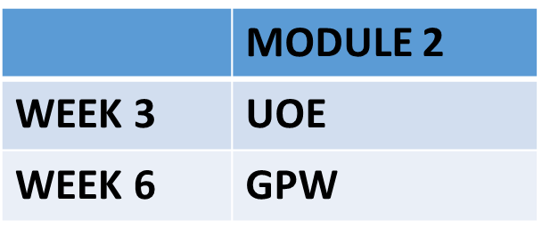
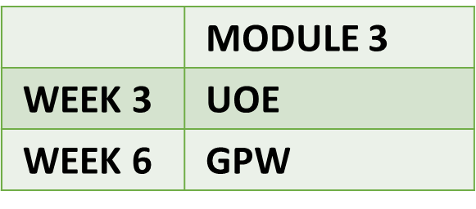
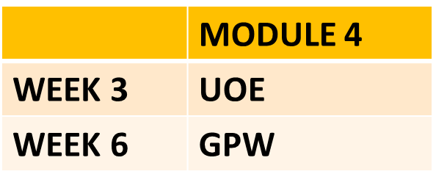
مسابقات منبثقة A1-A2

Slide 9
مسابقات البوب B1-B2
أسابيع | وحدة 1
الأسبوع 3 | UOE
الأسبوع 6 | GPW
أسابيع | الوحدة 2
الأسبوع 3 | UOE
الأسبوع 6 | GPW

Slide 10
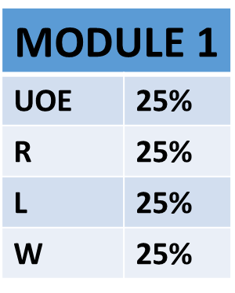
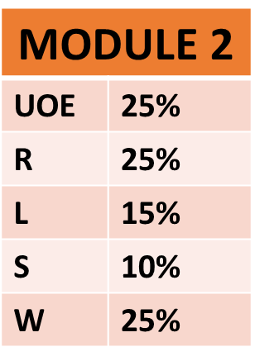
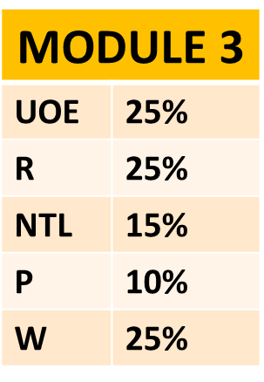
في تقييمات الوحدة / IMA– A1-A2
MODULE 4
UOE | 15%
R | 25%
NTL | 10%
S | 10%
P | 10%
W | 30%
الأسبوع الرابع من كل وحدة

Slide 11
في تقييمات الوحدة / IMA-B1-B2
وحدة 1
IOE | 25٪
ص | 25٪
NTL | 15٪
ص | 10٪
دبليو | 25٪
الوحدة 2
IOE | 15٪
ص | 25٪
NTL | 10٪
س | 10٪
ص | 10٪
دبليو | 30٪
الأسبوع الرابع من كل وحدة

Slide 12
تقييمات نهاية الوحدة / EMA-B1-B2
IOE | 25٪
ص | 25٪
L / NTL | 25٪
دبليو | 25٪
الأسبوع الثامن من كل وحدة

Slide 13
درجة تمرير الوحدة: 60

Slide 14
نهاية العام
اختبار الكفاءة 40٪ + متوسط الوزن 4 وحدات 60٪ = 60 وما فوق

Slide 15
امتحان الكفاءة
قراءة | 35 الاثنين
أثناء الاستماع | 10 الاثنين
تدوين الملاحظات | 15 الاثنين
تكلم | 10 الاثنين
جاري الكتابة | 30 الاثنين
درجة النجاح = 40٪ من نتيجة امتحان الكفاءة + 60٪ من المتوسط المرجح لجميع الوحدات.
60 وما يزيد عن 100 = اجتياز

Slide 16
حالات خاصة حول درجة النجاح
.إذا كان التقدير العام لـ 4 وحدات (بدون أي فشل) هو 85 وما يزيد عن ذلك = لا يوجد امتحان الكفاءة- يمكن الذهاب الى الكلية بشكل مباشر .B2 و B1 هذه الحالة خاصة مخصصة فقط لطلاب المستوى

Slide 17
C1 حالة خاصة حول
لوحدتين. C1 إذا كان التقدير العام لوحدتين (بدون أي رسوب) هو 85 وما فوق = يمكن للطلاب دراسة مستوى
.B2 و B1 هذه الحالة الخاصة مخصصة فقط لطلاب المستوى

Slide 18
الوحدة 3 و 4 - C1 المستوى
.TOEFL IBT التحضير لاختبار
تلخيص الكتابة الأكاديمية.
كتابة التقارير.
نصوص الأكاديمية.
التقارير الأكاديمية.
العبارات القياسية والكلمات المحيرة.
أشباه الجمل الفعلية.
الأسماء / الأفعال / الصفات + حروف الجر.
أدوات ربط الكلمات.
كيفية المناقشة.
.TOEFL IBT اختبارات
كلمات المفردات (500 كلمة). TOEFL IBT
تتضمن جميع المهارات.TOEFL IBT الاختبارات المصغره ل

Slide 19
الامتحانات | لأشباه الجمل الفعلية TOEFL مفردات | المحادثة | كتابة أكاديمية، النصوص ، التقارير ، TOEFL التحضيري | C-1- الوحدة 1
 | 1-3 /24 الصفحات | التعبيرات القياسية والكلمات المربكة | الغرض من الكتابة الأكاديمية مميزات الكتابة الأكاديمية الجزء 1 عملية الكتابة = من الصفحات 3 - إلى 90 | الأسبوع الأول
 | 4-6 /24 الصفحات | أشباه الجمل الفعلية | نصوص أكاديمية مقالات، قراءة القوائم الجزء 1 - عملية الكتابة = الصفحات 3-90 | الأسبوع الثاني
 | 7-9 /24 الصفحات | الأسماء / الأفعال / الصفات + حروف الجر | كتابة التقارير الجزء 4 - نماذج الكتابة = الصفحات 247-274 | الأسبوع الثالث
 | 10-12 /24 الصفحات | أدوات ربط الكلمات | كتابة تقارير الطالب الخاصة الجزء 4 - نماذج الكتابة = الصفحات 247-274 | الأسبوع الرابع
 | 13-15 /24 الصفحات | كيفية المناقشة | TOEFL IBT هيكل امتحان | الأسبوع الخامس
 | لأشباه الجمل الفعلية اختبار تدريبي | المناقشة | TOEFL IBT التحضير للقراءة | الأسبوع السادس
المشروع قراءة الاختبار المصغر | لأشباه الجمل الفعلية اختبار تدريبي | المناقشة | TOEFL IBT التحضير للقراءة | الأسبوع السابع
المشروع | لأشباه الجمل الفعلية اختبار تدريبي | المناقشة | كتابة تقارير الطالب الخاصة | الأسبوع الثامن

Slide 20
الاختبارات المصغرة والامتحانات | المفردات BARRON’S قائمة كلمات | الاختبار الإعدادي الدليل الكامل لاختبار TOEFL: IBT EDITION | C-1- 2الوحدة
قراءة الاختبار المصغر | 60 كلمة مفردات | والقراءة الإعدادية TOEFL IBT هيكل | الأسبوع الأول
قراءة الاختبار المصغر | 60 كلمة مفردات | الامتحان التحضيري للقراءة | الأسبوع الثاني
اختبار الاستماع المصغر | 60 كلمة مفردات | الامتحان التحضيري للاستماع | الأسبوع الثالث
اختبار الاستماع المصغر | مراجعة و 60 كلمة مفردات | الامتحان التحضيري للاستماع | الأسبوع الرابع
اختبار الكتابة المصغر | 60 كلمة مفردات | الامتحان التحضيري للكتابة | الأسبوع الخامس
اختبار التحدث المصغر | 60 كلمة مفردات | الامتحان التحضيري للمحادثة | الأسبوع السادس
اختبار TOEFL جميع المهارات | 60 كلمة مفردات | TOEFL IBTاختبار | الأسبوع السابع
اختبار TOEFL جميع المهارات | 60 كلمة مفردات | TOEFL IBTاختبار | الأسبوع الثامن

Slide 21
توازن النقاط بين المستويين
B1 – B2 المستوى
المستوى الاول= 50% | المستوى الثاني= 50%

Slide 22
تقييم المعلم - الواجبات المنزلية
تقييم المعلم + الواجبات المنزلية
المشاركة
2%
الاختبارات في الفصل 3%
للاستماع للعرض السمعي
12%
المشاركة
3%
الواجبات
10%

Slide 23
درجة تقييم المعلم
مشاركة 2 %
الاداء 13%

Slide 24
B2- ISLINGTON
المدة الزمنية = وحدتان
مستوى = متوسط
ينتهي بـ = فوق متوسط / متقدم
ساعات في الأسبوع = 22 ساعة(بما في ذلك ESP)
بعد اجتياز اختبار الكفاءة (في نهاية الوحدة 2) إذا كانت الدرجات 60 وما فوق ، يمكن لـ B2 STS الانتقال إلى أقسام الكلية أو الدراسة C1

Slide 25
B1- PADDINGTON
المدة الزمنية = وحدتان
مستوى = متوسط
ينتهي بـ = فوق متوسط / متقدم
ساعات في الأسبوع = 23 ساعة(بما في ذلك ESP)
بعد اجتياز اختبار الكفاءة (في نهاية الوحدة 2) إذا كانت الدرجات 60 وما فوق ، يمكن لـ B2 STS الانتقال إلى أقسام الكلية أو الدراسة C1

Slide 26
A2- EXETER
المدةالزمنية: 4 وحدات
المستوى: ابتدائي
ينتهي ب: متوسط الى اعلى
عدد الساعات في الاسبوع: الوحده الاولى و الثانيه (24 ساعة)
الوحده الثالثه والرابعه (23 ساعة)

Slide 27
A1- BIRMINGHAM
المدةالزمنية: 4 وحدات
المستوى: ابتدائي
ينتهي ب: متوسط الى اعلى
عدد الساعات في الاسبوع: الوحده الاولى و الثانيه (24 ساعة)
الوحده الثالثه والرابعه (23 ساعة)

Slide 28
الاعادة- RICHMOND
الفترة:
اعادة نفس الوحدة بعد الواحدة الثانية او الرابعة/الخامسة
المستوى:
اي طالب لم يستطع اجتيازالمستوى
B2
عدد الساعات في الاسبوع:
24 ساعه

Slide 29
الاستماع
 | A1 | A2 | B1 | B2 | مكرر
الوحدة 1 | استماع و محادثات صغيرة / اختيار من متعدد | استماع و محادثات صغيرة / اختيار من متعدد | تدوين الملاحظات مفتوح مرة واحدة | تدوين الملاحظات مفتوح مرة واحدة | الطلاب اللذين لم يستطيعوا النجاح: اعادة نفس الوحدة بعد الواحدة الثانية او الرابعة/الخامسة في المدرسة الصيفية
الوحدة2 | اثناء الاستماع اختيار من المتعدد مره واحدة و فقرة اثناء الاستماع مفتوحةمره واحدة | اثناء الاستماع اختيار من المتعدد مره واحدة و فقرة اثناء الاستماع مفتوحةمره واحدة | تدوين الملاحظات مفتوح مرة واحدة عرض تقديمي | تدوين الملاحظات مفتوح مرة واحدة عرض تقديمي
الوحدة 3 | تدوين الملاحظات مفتوح مرة واحدة | تدوين الملاحظات مفتوح مرة واحدة
الوحدة 4 | تدوين الملاحظات مفتوح مرة واحدة عرض تقديمي | تدوين الملاحظات مفتوح مرة واحدة عرض تقديمي

Slide 30
الكتابة
 | A1 | A2 | B1 | B2 | مكرر
الوحدة 1 | السبب و النتيجة و المقارنة انواع مقال التباين | السبب و النتيجة و المقارنة انواع مقال التباين | الفقرة / التنظيم كتابة مقال وصفي و سردي وتصنيف انواع الفقرات | هيكل الجملة / الفقرة الاساسية التنظيم كتابة الحاضر-الماضي المستقبل | الطلاب اللذين لم يستطيعوا النجاح: اعادة نفس الوحدة بعد الواحدة الثانية او الرابعة/الخامسة في المدرسة الصيفية
الوحدة2 | التصنيف الميزات العيوب مقال جدلي | التصنيف الميزات العيوب مقال جدلي | السبب و النتيجة و المقارنة انواع مقال التباين | الفقرة / التنظيم كتابة مقال وصفي و سردي وتصنيف انواع الفقرات
الوحدة 3 | تلخيص اعادة الصياغة و البحث استراتيجيات مستوى متقدم | تلخيص اعادة الصياغة و البحث استراتيجيات مستوى متقدم | فقرة الرأي مقال سبب التنظيم انواع المقال المؤثر | السبب و النتيجة و المقارنة انواع مقال التباين
الوحدة 4 | تلخيص اعادة الصياغة و البحث استراتيجيات مستوى متقدم | تلخيص اعادة الصياغة و البحث استراتيجيات مستوى متقدم | التصنيف الميزات العيوب مقال جدلي | السبب و النتيجة و المقارنة انواع مقال التباين التصنيف الميزات العيوب مقال جدلي

Slide 31
جدول الحصص
12:55-08:30 الفترة الصباحية
17:40-13:15 فترة ما بعد الظهر

Slide 32
A1 الكتب

Slide 33
A2 الكتب

Slide 34
B1 الكتب

Slide 35
B2 الكتب

Slide 36
كتب ESP

Slide 37
C1– CARDIFF الكتب
الدليل الكامل لاختبار TOEFL إصدار IBT = Bruce Rogers
https://www.ets.org/toefl/test-takers/ibt/prepare/tests/
كلمات بارون الأساسية للإصدار السابع من TOEFL

Slide 40
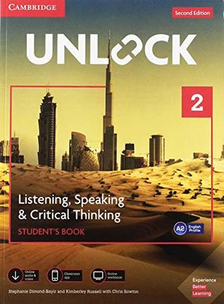

Slide 42
ممثلو الفصل / المستشارون / الإرشاد

Slide 43
مركز التعلم / نادي التحدث / مركز الكتابة

Slide 44
GPWكتابة امتحانات
GPWعملية الكتابة المتدرجة /
هناك مرحلتين:
- المرحلة الاولى: المسودة الأولى - العصف الذهني ، الخطوط العريضة ، باستخدام دفتر المفردات
- المرحلة الثانية: المسودة الثانية - فحص الرموز وإعادة كتابتها بقاموس إنجليزي إلى إنجليزي

Slide 45
المستويات
B1-B2 | C1
كل مستوى = ٨ اسابيع : B1 – B2 عبارة عن وحدات مجمعة لا يوجد تجاوز أو فشل بينهما | يشمل الطلاب الناجحين في B2 و B1

Slide 46
المعهد الصيفي
بالنسبة للطلاب غير الناجحين-
٣٥ يوم عمل - ٧ اسابيع-
تستثني المدرسة الصيفية الصفوف الدرجات الكلية السنوية-
بعد المدرسة الصيفية ، يتم إجراء اختبار الكفاءة ويجب أن يأخذ الطلاب غير الناجحين ٦٠ درجة وأكثر لاجتياز المعهد التحضيري-
ليس من الضروري أخذ فصول المدارس الصيفية ولكن إذا كان هناك أقل من ١٠ طلاب للتسجيل في فصول المدارس الصيفية ، فلن يتم فتحها ولن يكون هناك اختبار الكفاءة في المدرسة الصيفية. في هذه الحالة ، يمكن للطلاب غير الناجحين أن يأخذوا اختبار الكفاءة في شتنبر مع الطلاب الجدد

Slide 47
الحضور
حضور 80٪ من ساعات الدرس إلزامي
لا يمكن لأي طالب لديه أكثر من 20٪ من التغيب دخول اختبار نهاية المستوى
لا توجد امتحانات للعروض التقديمية / الاختبارات الشفهية

Slide 48
التقويم الاكاديمي
التقويم الأكاديمي موجود على موقع الاكتروني للجامعة يرجى زيارة الموقع الالكتروني
سيُعلم معلمو الفصل طلابهم حول المناهج الدراسية / الاختبارات / المشاريع / العروض التقديمية / العمل المنزلي / مسابقات داخل الفصل - كن في الفصول الدراسية للحصول على المعلومات
الطلاب مسؤولون عن متابعة الإعلانات والتحقق من موقع الالكتروني
stix
https://hazirlik.uskudar.edu.tr

Slide 49
تواصلوا معنا ☺
candan.secer@uskudar.edu.tr
dilek.batur@uskudar.edu.tr

Slide 50
نتمنى لكم النجاح

